Slide 2


DTH Mine·sweeper™
30925 전한결 30833 홍진택
https://github.com/junhg0211/dth-minesweeper
Notes:
소개하기

Slide 3
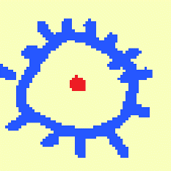

프로젝트 개요
#지뢰찾기 #웹게임
Notes:
우리는 설치 없이 웹 브라우저만으로 즐길 수 있는 지뢰찾기 게임을 만들었다.
지뢰찾기 게임은 지뢰를 피해서 지뢰밭의 모든 칸을 여는 것이고, 제리맥 레틀리프가 1960년대 추기 메인프레임 컴퓨터 게임으로 개발한 것이 기원이다.
현재에는 여러 종류의 플랫폼으로 포팅되었으나, 가장 잘 알려진 것은 윈도우, 특히 XP와 7에 포함되어있는 버전이다.

Slide 4
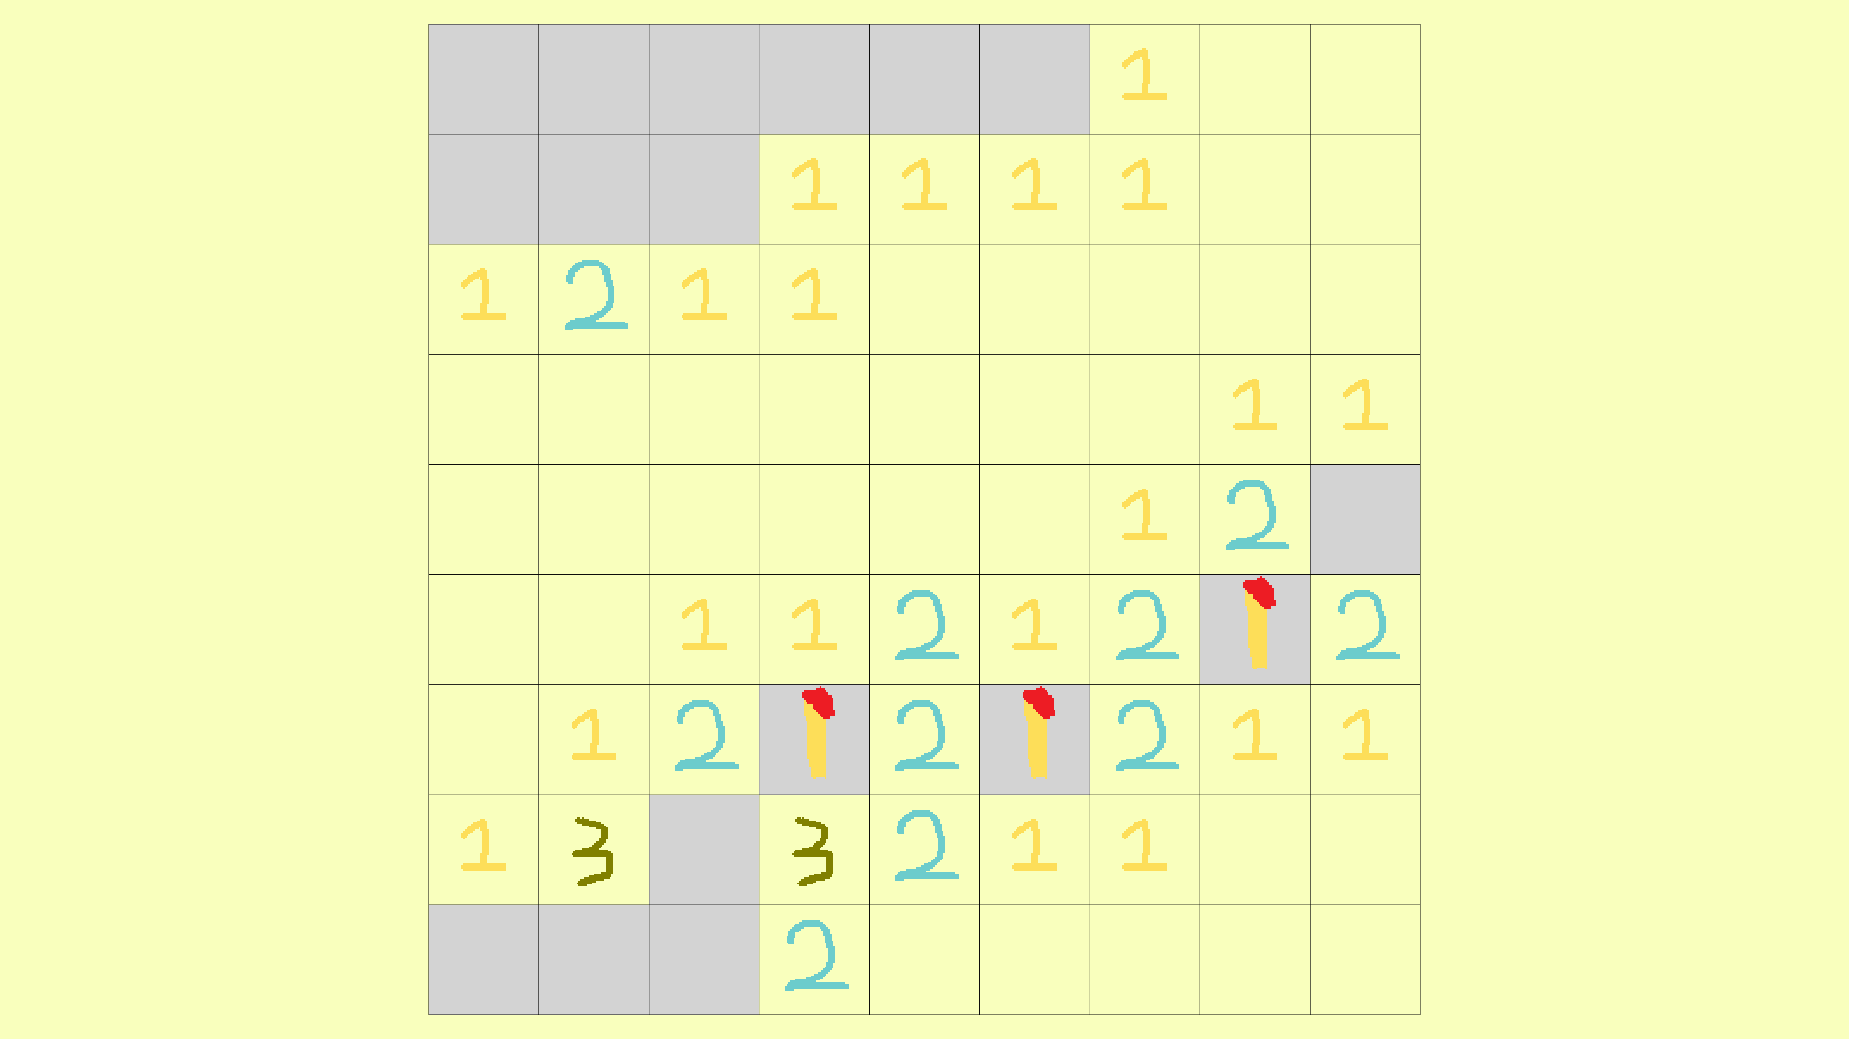

Slide 5
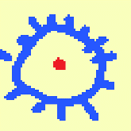

주제 선정의 이유
#소망적 #무상적
Notes:
IT 동아리에서 정확히 어떤 활동을 하는지 모르고 동아리에 들어오게 되었는데, 반년동안 하나의 프로젝트 활동을 진행한다는 것을 알게 되어 급하게 주제를 정했다.
게임 지뢰찾기는 주제를 정할 즈음에 내(전한결)가 분석하고 있던 게임인데, 내가 분석한 내용을 바탕으로 실제로 게임을 만들어 보는 것이 어떨지 생각하여
성장가능성, 교육적 의미 등을 생각해보고 프로젝트 주제로 선정하게 되었다.

Slide 6

제작과정
#학교에서만 #Python #JavaScript
Notes:
제작은 학교 교과동아리 시간에만 진행했다.
일단 Python의 Flask 라이브러리를 사용해 웹사이트의 기반을 만들고, 게임의 내용은 HTML의 canvas 요소를 JavaScript의 context를 기반으로 수정하는 것으로 구성했다.
특히, 프론트엔드(HTML, JavaScript)와 백엔드(Python)의 구분을 명확하게 한 것이 인상적이다. 이는 추후에 추가적인 백엔드 작업을 할 때에 큰 도움이 될 것이다.
JavaScript의 canvas 요소를 작년에 사용해본 경험이 있으나 거의 기억이 나지 않으므로 검색하면서 진행해야 했다.
하지만 2D GUI Canvas 기반 프로그래밍이라는 점에서 유사한 프로그래밍을 몇 년 해본 경험이 있으므로 수월하게 진행할 수 있었다.
이번 협업에서는 프로젝트의 협업가능성(collaborativity)을 중요한 요소로 생각했는데,
GitHub라는 협업 지원 서비스를 이용하여 동시에 여러 사람이 작업할 수 있도록 하여 디자인과 프로그래밍을 병행했다.
게임의 주 기능이 완성된 후에는 부가적으로 Vignette, Screenshaking, Notification Window 등을 디자인했고,
이 과정에서 디자인 담당 인력과의 많은 상호작용이 있었다.

Slide 7

결과물
#WEB #HTML
Notes:
결과물 보여주기

Slide 8
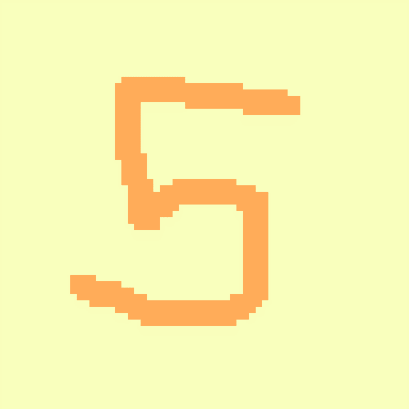
제언
#부족한 시간 #부족한 기능
Notes:
프로젝트를 하면서 시간이 부족한 것이 많이 아쉬웠다. 물론 학교 동아리 시간에만 작업을 진행했기 때문에 그러한 것일지는 모르겠으나, 시험기간을 2번 거치기도 했고 새로운 시도를 했다는 점에서 비용 대비 투자가능 시간이 적었던 것이 사실이다.
하지만 이번 기회를 발판 삼아서 프로젝트 진행 시에 시간이 많이 걸리는 부분 등을 종합적으로 고려하여 합리적인 프로젝트 타임라인을 구성하는 것이 가능할 것이라고 기대한다.
또한 동시 협업을 중요하게 생각한 만큼 그 부분에 대한 아쉬움도 많았는데,
동아리 시간에 동시에 작업을 한다고는 했으나 그 적용하는 과정에서 Conflict를 피하기 위해 작업이 지연되는 등의 능력 부족에 의한 문제가 발생한 바 있다.
하지만 이번 기회를 발판 삼아서 협업을 위해 필요한 요소들에 대해 생각해보는 시간을 가지고, 수능이 끝났을 때나 기타 시간적 여유가 생길 때에 다른 프로젝트로 동시 협업을 진행해볼 수 있으리라고 기대한다.

